Slide 1
서오능 한식뷔페
은평맛집

Slide 2

찾아가는 길

Slide 3
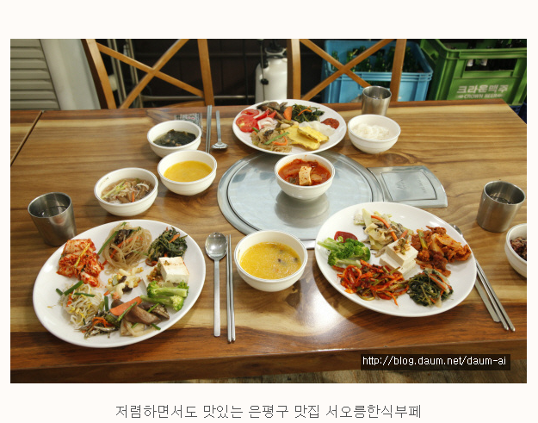
Notes:
매운대의 대표메뉴에는 갈비찜과 닭 볶음탕!!
매운맛은 3단계로 조절할수 있어요~!! 기본매운맛, 더 매운맛, 완전매운맛 이런식으로요~~

Slide 4
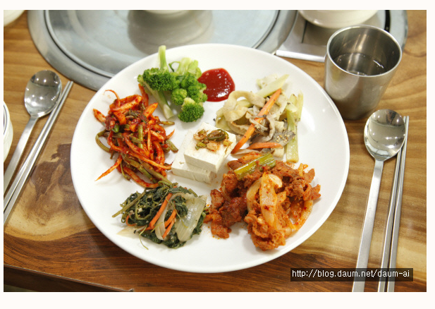

Slide 5
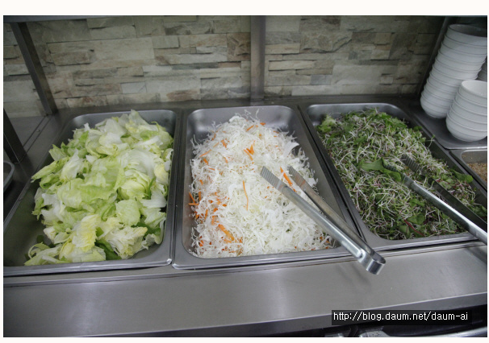
Notes:
메인인 갈비찜~~^^ 갖은 야채와 매콤하면서 달콤한 맛이 일품입니다!!

Slide 6
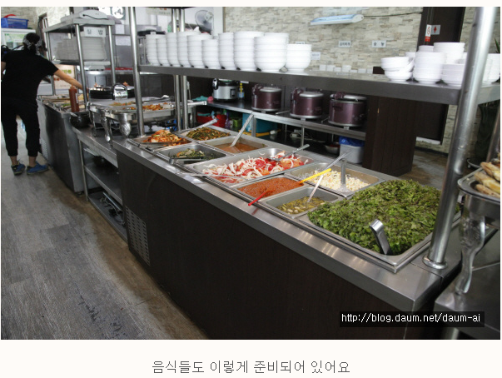
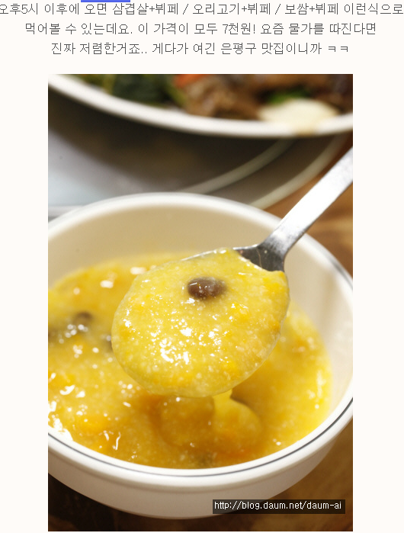
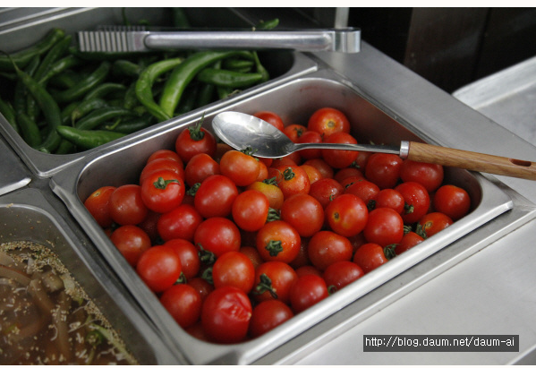
Notes:
기본찬으로는 양배추,단무지,당근,쌈장,매콤한 갈비찜과 곁들여 먹을수 있는 달걀찜

Slide 7
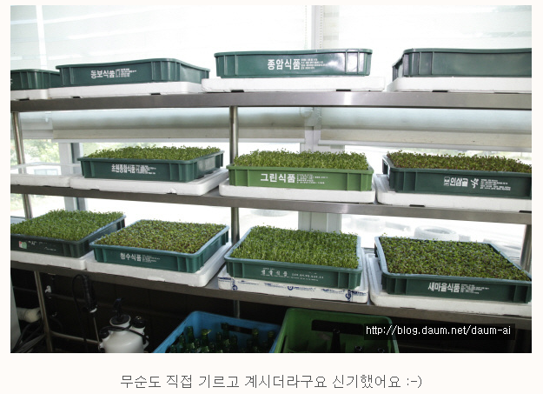

Slide 8
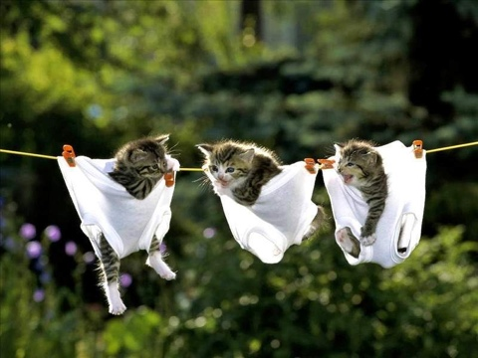
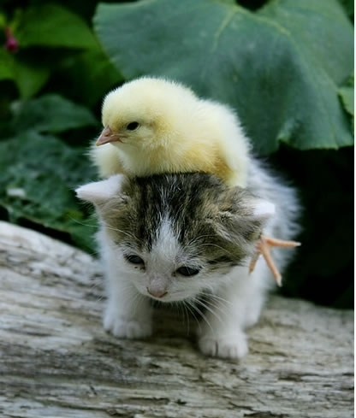
감사합니다

